Slide 1
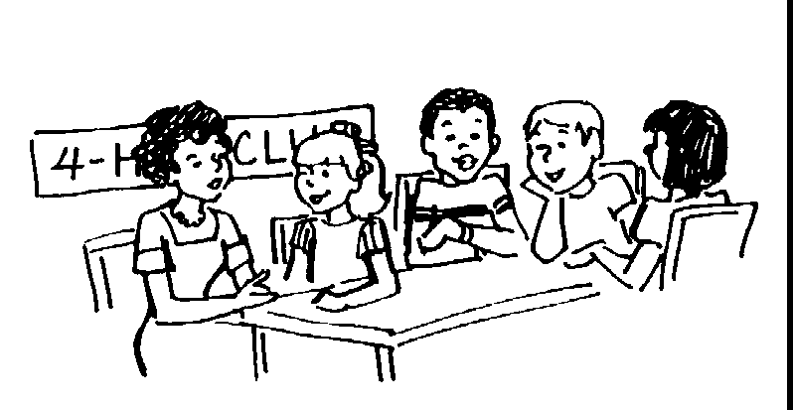
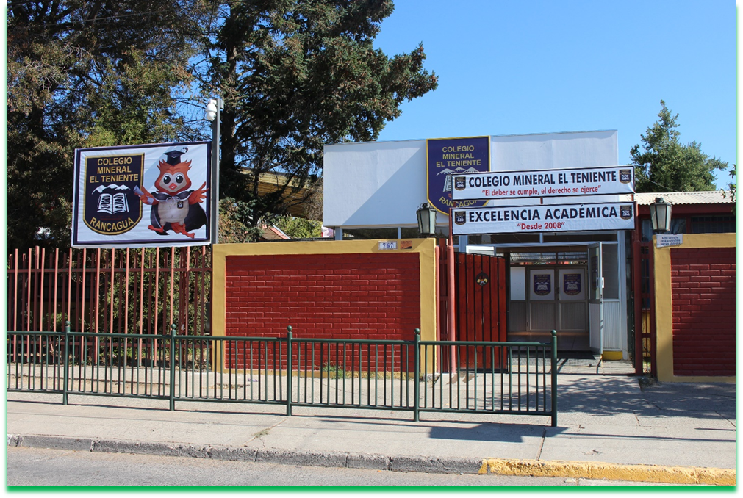
UNIDAD TECNICO PEDAGOGICO 2020 –APRENDIENDO EN LINEA MINERAL
CORREO INSTITUCIONAL DOCENTE: daniela.aguilera@colegio-mineralelteniente.cl
Música 7° Básico A-B-C
CLASE N° 11
Profesora: Daniela Aguilera G.

Slide 2
Objetivo:Interpretar a una o más voces repertorio diverso, incorporando como apoyo el uso de medios de registro y transmisión.
El derecho de vivir en paz
Víctor Jara
El derecho de vivir Poeta Ho Chi Minh Que golpea de Vietnam A toda la humanidad Ningún cañón borrará El surco de tu arrozal El derecho de vivir en paz
Indochina es el lugar Más allá del ancho mar Donde revientan la flor Con genocidio y napalm La Luna es una explosión Que funde todo el clamor El derecho de vivir en paz
Indochina es el lugar Más allá del ancho mar Donde revientan la flor Con genocidio y napalm La Luna es una explosión Que funde todo el clamor El derecho de vivir en paz
Tío Ho, nuestra canción Es fuego de puro amor Es palomo palomar Olivo de olivar Es el canto universal Cadena que hará triunfar El derecho de vivir en paz
Es el canto universal Cadena que hará triunfar El derecho de vivir en paz El derecho de vivir en paz

Slide 3
El derecho de vivir en paz.
Enlace
https://www.youtube.com/watch?v=nwDxpP0UiPw
Si prefieres puedes ingresar a este enlace y escuchar y visualizar la canción el derecho de vivir en paz en la versión mas reciente donde es interpretada por diferentes artistas chilenos.

